Slide 1
201658095오재명
객체지향프로그래밍
- Term Project -
2018년 2학기 프로젝트

Slide 2
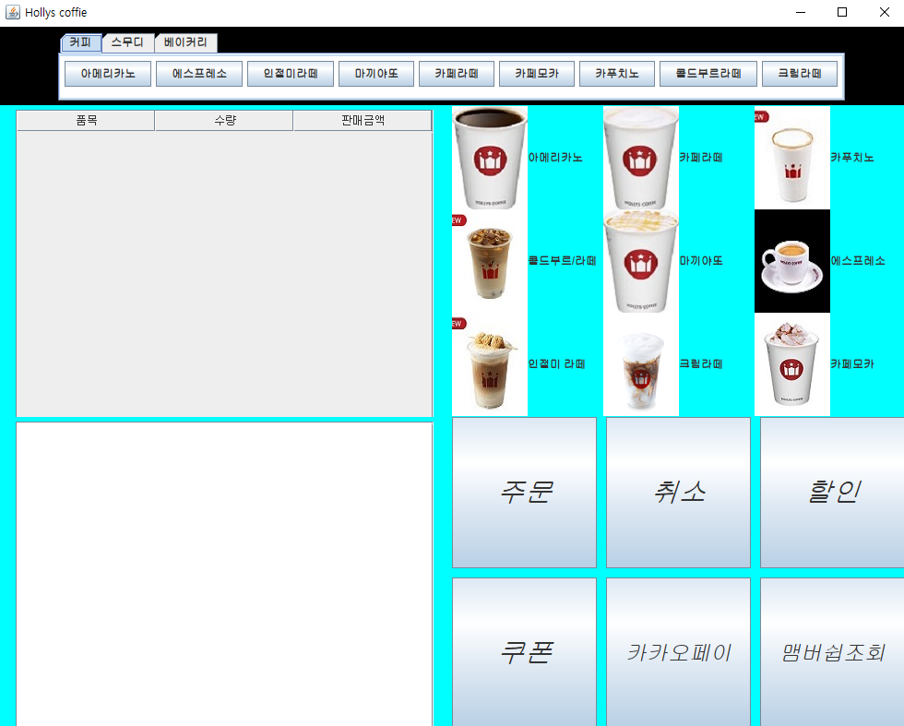
Term Project (Ex) : DB & Java GUI 구성 예시
basePanel[0] = new menuPanel(FlowLayout());
Coffee Client with DB Connection
selectPanel[1] = new ImagePanel(GridLayout(3,3));
selectPanel[0] = new OrderPanel
Mainpanel(BorderLayout)
selectPanel[3] = new ButtonPanel(GridLayout(2,3,10,10));
selectPanel[2] = new Order2Panel();
basePanel[1](GridLayout(2,2))

Slide 3
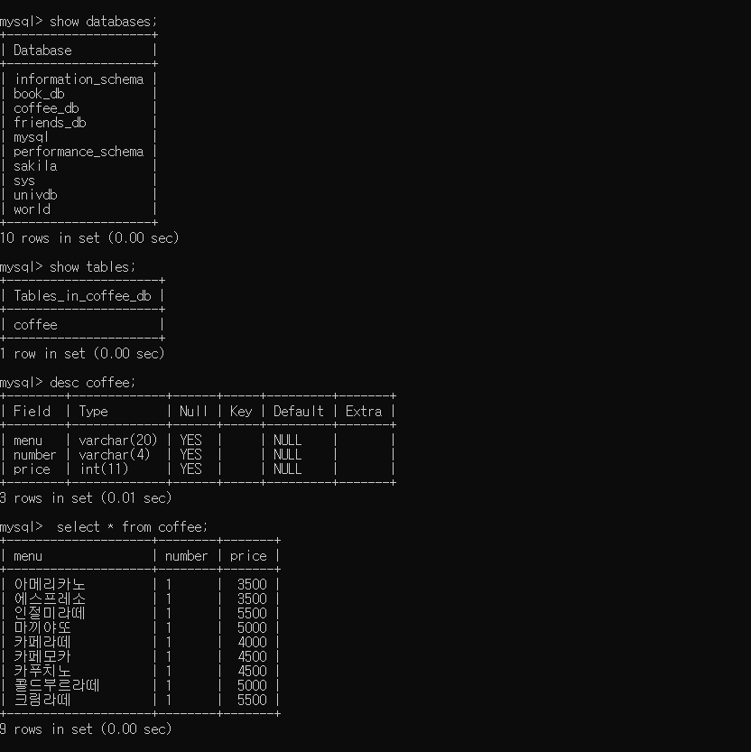
Term Project (Ex) : DB 생성 과정 예시
Coffee Client with DB Connection

Slide 4
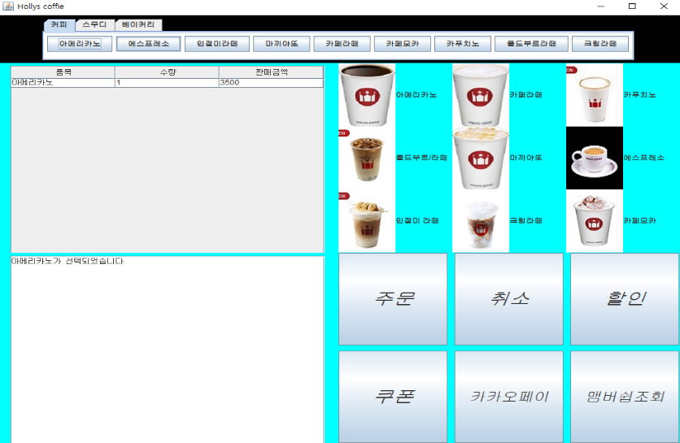

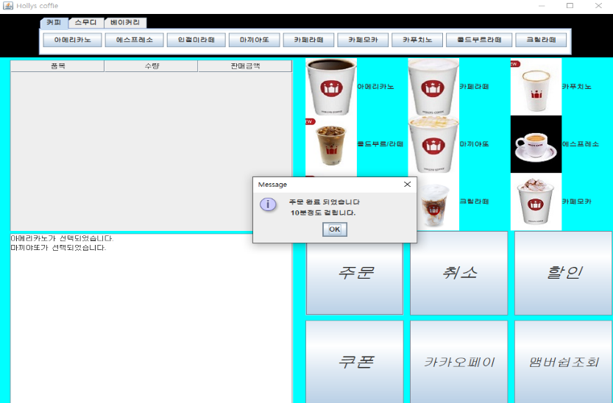
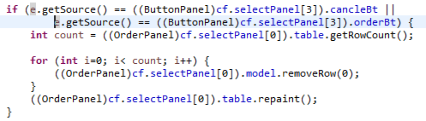
Term Project (Ex) : 실행/동작 과정 제시
Coffee Client with DB Connection

Slide 5
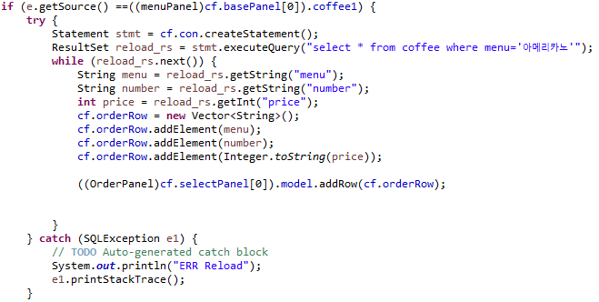
Term Project (Ex) : 주요 동작 방식 제시
Vector<String>
Sql문 where절써서 저장되어있는
데이터베이스 커피정보를 갖고옴
+vector사용

Slide 6
후기ㅣ/소감
//후기
집앞에 고등학교 선배가 사장인 할리스커피를 마시러갔다가 포스기를 보고 아예 똑같이 만들지는 못했지만 비슷한 틀로 만들어야겠다해서 만들었습니다.
Panel들을 나누는건 어렵지않았지만 그 하나의 패널안에 table을 만들어서 거기다가 db를 넣으려했는데 과정이 생각보다 까다로웠습니다. 수업마지막에 배웠던 reload가 생각나서 테이블을 mysql로 커피 종류와 개수 가격 을 넣어놓고 sql where절을 사용하여 table에 불러왔습니다.
//소감
그냥 배웠던거중에 기억나는거 그대로 거의 썻습니다. 다음에 만들기회가 있다면 조금더 DB활용법을 배워서 사용하고싶습니다. 데이터베이스 불러와서 응용하는게 너무 어려워서 테이블에 불러오기를 제외하고 나머지는 db사용을 못하겠습니다..
그래도 많들다보니까 재밌다는생각은 들었는데 지금 만들걸 보니가 구성이 너무 딱딱하게 나눠져있는 느낌이라서 다음에 만들기회가 생겼을때는 진짜로 피씨방이나 카페 테이블과 비슷한느낌으로 만들어보고싶습니다.

